Slide 1

Бюджет для граждан
Проект Решения О бюджете
Сабиновского сельского поселения
на 2023 год и плановый период 2024 и 2025 годов

Slide 2
Уважаемые жители Сабиновского сельского поселения!
В работе над проектом бюджета мы уделяем особое внимание повышению открытости и прозрачности этого процесса.
Для нас важно в доступной форме донести до жителей сельского поселения информацию о распределении бюджетных средств по приоритетным направлениям социально-экономического развития, о ключевых мероприятиях муниципальных программ Сабиновского сельского поселения Лежневского муниципального района Ивановской области.
Этому призван способствовать «Бюджет для граждан», материалы которого размещены на сайте Администрации Сабиновского сельского поселения. Информация на интернет-ресурсе доходчиво раскрывает основные понятия российского законодательства о бюджетном процессе, содержит параметры доходной и расходной частей бюджета Сабиновского сельского поселения. Кроме того, подробно изложены основные положения муниципальных программ Сабиновского сельского поселения.
«Бюджет для граждан» позволит каждому жителю сельского поселения изучить основные направления расходования бюджета Сабиновского сельского поселения по отраслям экономики и социальной сферы. Мы также открыты для ваших замечаний и конструктивных предложений.
Глава Сабиновского сельского поселения
Лежневского муниципального района Олеськив Н.А.
Ивановской области

Slide 3
ЧТО ТАКОЕ муниципальный БЮДЖЕТ?
БЮДЖЕТ
ДОХОДЫ
бюджета
РАСХОДЫ
бюджета
- форма образования и расходования денежных средств, предназначенных для финансового обеспечения задач
и функций
органов местного самоуправления
поступающие в бюджет денежные средства (налоги юридических
и физических лиц, штрафы, административные платежи и сборы, безвозмездные поступления)
направляемые из бюджета денежные средства
(финансовое обеспечение социальных обязательств муниципальных учреждений,
социальная политика, благоустройство, физическая культура и спорт и др.)
ДЕФИЦИТ бюджета - превышение расходов бюджета над его доходами
ПРОФИЦИТ бюджета - превышение доходов бюджета над его расходами

Slide 4

ЭТАПЫ БЮДЖЕТНОГО ПРОЦЕССА
Контрольно-счетный орган
и органы местного самоуправления
Органы местного самоуправления
РАЗРАБОТКА ПРОГНОЗА СОЦИАЛЬНО-ЭКОНОМИЧЕСКОГО РАЗВИТИЯ СЕЛЬСКОГО ПОСЕЛЕНИЯ НА ОЧЕРЕДНОЙ ФИНАНСОВЫЙ ГОД И ПЛАНОВЫЙ ПЕРИОД
РАЗРАБОТКА ДОКУМЕНТОВ И МАТЕРИАЛОВ, НЕОБХОДИМЫХ ДЛЯ ФОРМИРОВАНИЯ БЮДЖЕТА СЕЛЬСКОГО ПОСЕЛЕНИЯ
СОСТАВЛЕНИЕ ПРОЕКТА БЮДЖЕТА СЕЛЬСКОГО ПОСЕЛЕНИЯ
РАССМОТРЕНИЕ
И УТВЕРЖДЕНИЕ БЮДЖЕТА СЕЛЬСКОГО ПОСЕЛЕНИЯ
ИСПОЛНЕНИЕ БЮДЖЕТА СЕЛЬСКОГО ПОСЕЛЕНИЯ
ОСУЩЕСТВЛЕНИЕ БЮДЖЕТНОГО УЧЕТА
УТВЕРЖДЕНИЕ ОТЧЕТА ОБ ИСПОЛНЕНИИ БЮДЖЕТА СЕЛЬСКОГО ПОСЕЛЕНИЯ
ОРГАНИЗАЦИЯ И ОСУЩЕСТВЛЕНИЕ МУНИЦИПАЛЬНОГО ФИНАНСОВОГО КОНТРОЛЯ
Органы местного самоуправления, финансовые органы
Органы местного самоуправления, финансовые органы
Законодательные (представительные) органы власти
Органы местного самоуправления, финансовые органы
Органы местного самоуправления, финансовые органы
Законодательные (представительные) органы власти

Slide 5



ГРАЖДАНИН И ЕГО УЧАСТИЕ В БЮДЖЕТНОМ ПРОЦЕССЕ
Гражданин является налогоплательщиком
часть налогов, которые он уплачивает, поступает в
бюджет сельского поселения
Гражданин –
участник публичных
слушаний по
проекту бюджета
Гражданин –
участник публичных
слушаний по
исполнению бюджета
БЮДЖЕТ
Гражданин как получатель социальных гарантий и муниципальных услуг

Slide 6

Механизм участия гражданина в бюджетном процессе
Проявить активность
Ознакомиться с ФЗ № 131 от 06.10.2003 «Об общих принципах организации местного самоуправления в РФ» и с Бюджетным Кодексом РФ
Ознакомиться с проектом бюджета
Администрация сельского поселения готовит проект бюджета, который подлежит официальному обнародованию и обсуждению на публичных слушаниях
Изложить свои предложения
Подготовить свои обоснованные предложения (изменения) в проект. Выступить в качестве активного участника, защищающего свои интересы). Каждый житель вправе высказать свое мнение, представить материалы, письменные предложения и замечания для включения их в протокол публичных слушаний.
Принять участие в публичных слушаниях
Публичные слушания проводятся в целях:
1) обеспечения участия жителей Сабиновского сельского поселения в обсуждении проекта бюджета сельского поселения;
2) выявления мнения населения и подготовки рекомендаций по итогам обсуждения населением проекта бюджета сельского поселения;
3) изучения и обобщения предложений и рекомендаций жителей Сабиновского сельского поселения по проекту бюджета сельского поселения.
Проконтролиро-вать решение Совета Сабиновского сельского поселения
Протокол о результатах публичных слушаний обнародуется в соответствии с Уставом Сабиновского сельского поселения

Slide 7


При разработке проекта бюджета сельского поселения были использованы
Основные направления бюджетной и налоговой политики Сабиновского сельского поселения
на 2023-2025 годы
Прогноз социально-экономического развития Сабиновского сельского поселения
на 2023-2025 годы
Муниципальные программы (с подпрограммами), подлежащие финансированию в 2023-2025 годах

Slide 8


ЧТО ТАКОЕ БЮДЖЕТНАЯ ПОЛИТИКА
Бюджетная политика предполагает определение целей и задач в области муниципальных финансов, выбор направлений использования бюджетных средств, управление муниципальными финансами, бюджетной системой, организацию регулирования экономических и социальных процессов.
В соответствии с намеченными целями, формируются задачи, которые определяют направления бюджетной политики. Как правило, это:
концентрация финансовых ресурсов на решении приоритетных вопросов
упорядочивание муниципальных обязательств
эффективное управление
муниципальными финансами
Бюджетная политика является ядром экономической политики и отражает все его финансовые взаимоотношения с общественными институтами и гражданами.
От качества бюджета, заложенных в него параметров зависят и уровень социальной защиты граждан, инвестиционные возможности, и даже предпринимательская активность граждан.
Таким образом, бюджетная политика нацелена на укрепление устойчивости доходной части бюджета, повышение эффективности муниципальных программ и результативности бюджетных расходов.

Slide 9
ОСНОВНЫЕ НАПРАВЛЕНИЯ БЮДЖЕТНОЙ И НАЛОГОВОЙ ПОЛИТИКИ САБИНОВСКОГО СЕЛЬСКОГО ПОСЕЛЕНИЯ ЛЕЖНЕВСКОГО МУНИЦИПАЛЬНОГО РАЙОНА ИВАНОВСКОЙ ОБЛАСТИ НА 2023 ГОД И ПЛАНОВЫЙ ПЕРИОД 2024 И 2025 ГОДОВ
обеспечение сбалансированности бюджетной системы с учетом выполнения имеющихся обязательств в условиях сокращения бюджетных расходов
совершенствование механизмов реализации муниципальных программ
повышение качества предоставления муниципальных услуг
оптимизация расходов связанных с муниципальным управлением
привлечение в бюджет Сабиновского сельского поселения дополнительных средств из вышестоящих бюджетов при активном участии в государственных программах
повышение эффективности использования имущества, осуществление контроля за использованием муниципального имущества, сданного в аренду
совершенствование механизма муниципального финансового контроля
улучшение качества администрирования главными администраторами доходов
взаимодействие с налоговой службой в целях осуществления мероприятий по повышению собираемости налогов, сокращению задолженности и недоимки в бюджет
повышение прозрачности и открытости бюджетного процесса, участие граждан в формировании бюджета

Slide 10
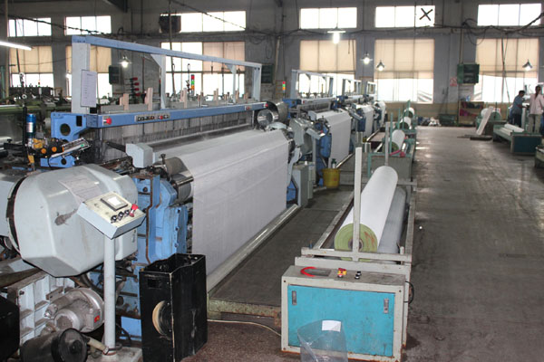



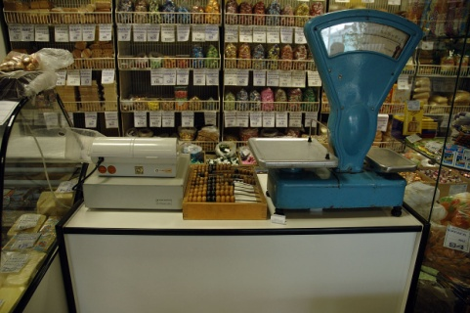


ПРОГНОЗ СОЦИАЛЬНО-ЭКОНОМИЧЕСКОГО РАЗВИТИЯ
САБИНОВСКОГО СЕЛЬСКОГО ПОСЕЛЕНИЯ ЛЕЖНЕВСКОГО МУНИЦИПАЛЬНОГО РАЙОНА ИВАНОВСКОЙ ОБЛАСТИ
Прогноз социально-экономического развития – научно обоснованная гипотеза о вероятном будущем состоянии экономической системы и экономических объектов и характеризующие это состояние показатели. Разработку, составление прогнозов называют прогнозированием.
в 2023 году
Оборот продукции обрабатывающего производства вырастет на 1,1%
Оборот розничной торговли увеличится
на 2,9%
Потребительские цены в среднем за год вырастут
на 6,5-7%

Slide 11
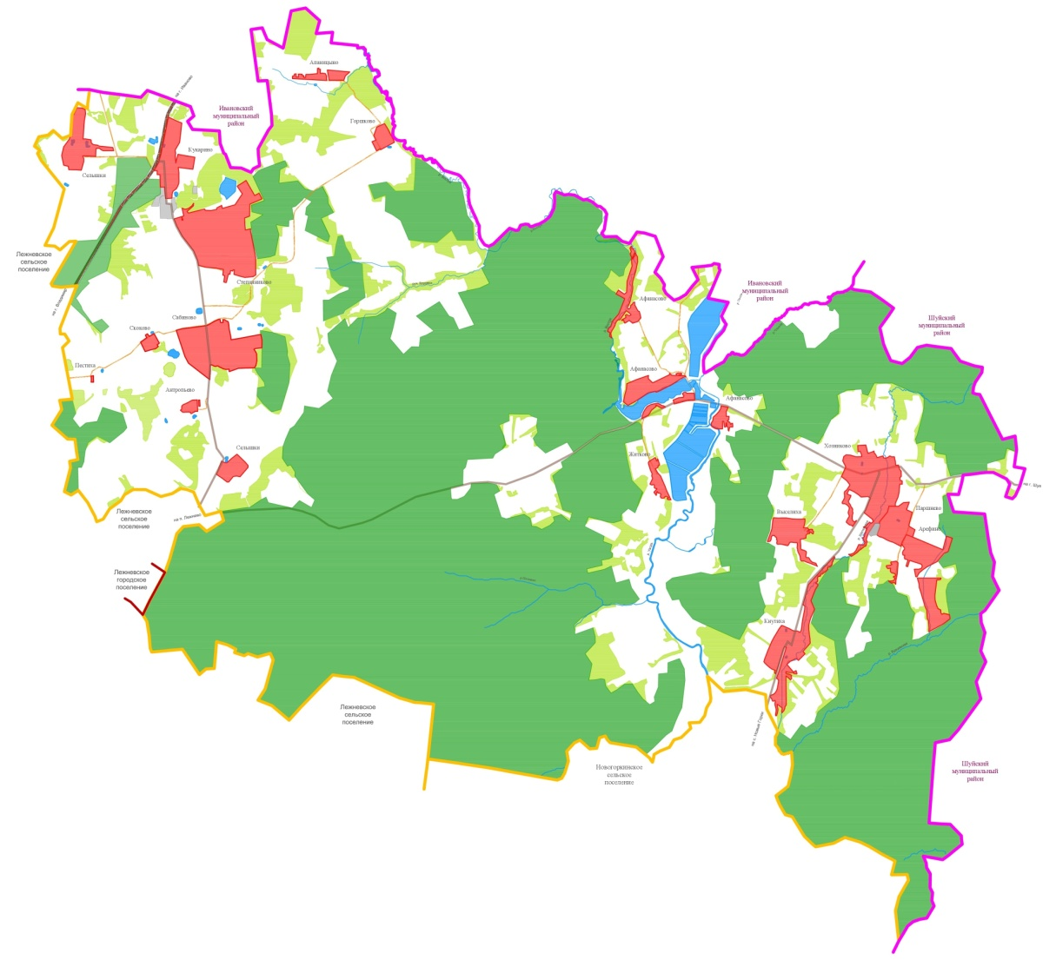


Сабиновское сельское поселение
Сабиновское сельское поселение - расположено в северо-восточной части Лежневского муниципального района. Граничит с Лежневским городским, Лежневским и Новогоркинским сельским поселениями, с Шуйским и Ивановским муниципальными районами.
Площадь территории поселения составляет 133,7 кв.км.
На территории поселения проживает – 1325 человек (по данным на 01.01.2022г.)
Административным центром является д.Сабиново.
В поселения входят 17 населенных пунктов: - села: Кукарино, Хозниково; - деревни: Антропьево, Апаницыно, Арефино, Афанасово, Выселиха, Горшково, Житково, Кнутиха, Паршнево, Пестиха, Сабиново, Селышки, Селышки, Скоково, Степанниково.

Slide 12


Показатели прогноза социально-экономического развития Сабиновского сельского поселения
Наименование показателя | 2021 (отчет) | 2022 (оценка) | 2023 | 2024 | 2025
Численность населения поселения (среднегодовая), чел. | 1348 | 1325 | 1325 | 1325 | 1325
Численность безработных, зарегистрированных в органах государственной службы занятости, чел. | 2 | 0 | 1 | 1 | 1
Индекс оборота розничной торговли, % к предыдущему году в действующих ценах | 101,00 | 99,90 | 100,00 | 100,00 | 100,00
Индекс химического производства, % к предыдущему году в действующих ценах | 100,07 | 100,10 | 100,00 | 100,00 | 100,00

Slide 13

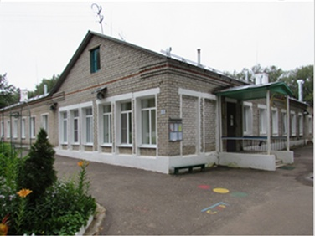
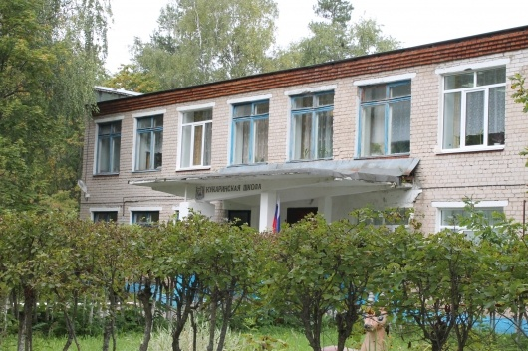
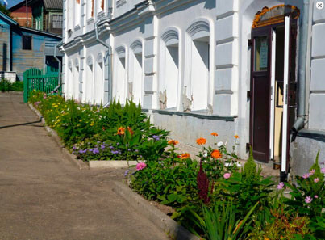


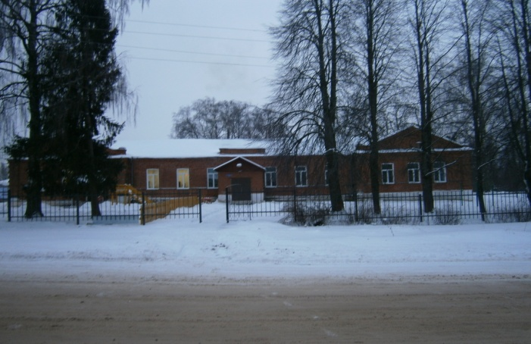
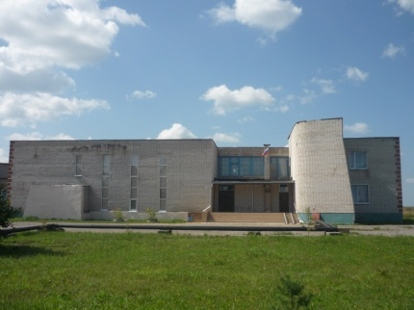

Развитие социальной сферы на территории Сабиновского сельского поселения Лежневского муниципального района
На территории Сабиновского сельского поселения работает вся социальная сфера:
1. Учреждения образования:
МКОУ Кукаринская ООШ
В школе обучаются дети Сабиновского сельского поселения с 1 по 9 класс. Занятия проводятся в первую смену. Численность обучающихся по реализуемым образовательным программам за счет бюджетов субъектов РФ - 117 человек. На базе школы работают секции кружки по интересам.
МКДОУ №13 филиал д/с «Солнышко» (с.Кукарино) Количество мест 47, посещает 47.
МКДОУ №13 филиал д/с «Солнышко» (с.Кукарино)
с.Кукарино д.21
4. Социальное обслуживание: В селе Хозниково находится ОБСУСО «Хозниковский психоневрологический интернат». Социальные услуги предоставляются гражданам
пожилого возраста (мужчины старше 60 лет, женщины старше 55 лет) и инвалидам I и II гражданам, частично или полностью утратившим способность к самообслуживанию и нуждающимся в постоянном постороннем уходе. Численность получателей услуг на данный момент 70 чел.
3.Учреждения здравоохранения:
Сабиновский ФАП (д.Сабиново)
Кукаринский ФАП (с.Кукарино)
Хозниковский ФАП (с.Хозниково)
В поселении работает 1 аптека, которая расположена в Хозниковском ФАП
ОБСУСО «Хозниковский психоневрологический интернат»
МКУ «Сабиновское СКО»
5.Культура:
Культурную жизнь в поселении обеспечивает МКУ«Сабиновское СКО», в структурном подразделении которого находятся: клуб, библиотеки, спортивный зал. В клубе работают кружки и секции.
с.Хозниково, ул.Лежневская д.25

Slide 14
ОСНОВНЫЕ ХАРАКТЕРИСТИКИ БЮДЖЕТА
САБИНОВСКОГО СЕЛЬСКОГО ПОСЕЛЕНИЯ ЛЕЖНЕВСКОГО МУНИЦИПАЛЬНОГО РАЙОНА ИВАНОВСКОЙ ОБЛАСТИ
В 2020 – 2025 ГОДАХ
тыс. руб.
Наименование показателя | 2020 год (исполнено) | 2021 год (исполнено) | 2022 год (оценка) | 2023 год (план) | 2024 год (план) | 2025год (план)
ДОХОДЫ | 12107,83 | 12056,67 | 15290,79 | 9657,15 | 8226,66 | 8094,76
Собственные доходы | 2691,25 | 3070,84 | 3686,93 | 3064,15 | 3555,15 | 3525,15
Безвозмездные поступления | 9416,57 | 8985,83 | 11603,86 | 6593,00 | 4671,51 | 4569,61
РАСХОДЫ | 11609,34 | 12915,14 | 15603,42 | 9657,15 | 8428,53 | 8499,50
ДЕФИЦИТ (ПРОФИЦИТ) | -498,49 | -858,47 | -312,63 | 0,00 | -201,87 | -404,74

Slide 15
Доходы бюджета
СОБСТВЕННЫЕ ДОХОДЫ:
- Налоговые доходы – доходы от предусмотренных законодательством Российской Федерации о налогах и сборах федеральных налогов и сборов, в том числе от налогов, предусмотренных специальными налоговыми режимами, региональных налогов, местных налогов и сборов, а также пеней и штрафов по ним, например, налог на имущество физических лиц
- Неналоговые доходы – поступления от уплаты других пошлин и сборов, установленных законодательством Российской Федерации, а также штрафов за нарушение законодательства, например, доходы от сдачи в аренду муниципального имущества
БЕЗВОЗМЕЗДНЫЕ
ПОСТУПЛЕНИЯ
— поступления от бюджетов других уровней, например, субсидии, или организаций и граждан, например. добровольные пожертвования
ДОХОДЫ БЮДЖЕТА
Статья 41 БК РФ

Slide 16








РАЗДЕЛЫ КЛАССИФИКАЦИИ РАСХОДОВ БЮДЖЕТА
0100 Общегосударственные вопросы
Расходы бюджета – это выплачиваемые из бюджета денежные средства, за исключением средств, являющихся источниками финансирования дефицита бюджета
1100 Физическая культура и спорт
0200 Национальная оборона
1000 Социальная политика
0300 Национальная безопасность и правоохранительная деятельность
0800 Культура
0500 Жилищно-коммунальное хозяйство
0700 Образование

Slide 17
РАСХОДЫ БЮДЖЕТА САБИНОВСКОГО СЕЛЬСКОГО ПОСЕЛЕНИЯ ЛЕЖНЕВСКОГО МУНИЦИПАЛЬНОГО РАЙОНА ИВАНОВСКОЙ ОБЛАСТИ
ПО РАЗДЕЛАМ КЛАССИФИКАЦИИ РАСХОДОВ В 2023 - 2025 ГОДАХ
тыс. руб.
Направление расходов | 2023 год | 2024год | 2025 год
Общегосударственные вопросы | 4394,99 | 4062,91 | 4192,52
Национальная оборона | 98,60 | 101,90 | 0,00
Национальная безопасность и правоохранительная деятельность | 40,00 | 50,00 | 50,00
Национальная экономика | 793,20 | 793,20 | 793,20
Жилищно-коммунальное хозяйство | 666,00 | 546,74 | 590,00
Образование | 3,00 | 3,00 | 3,00
Культура и кинематография | 3505,44 | 2714,86 | 2714,86
Социальная политика | 152,92 | 152,92 | 152,92
Физическая культура и спорт | 3,00 | 3,00 | 3,00
Итого расходов | 9657,15 | 8428,53 | 8499,50
Социально-значимые проекты, предусмотренные к финансированию за счет бюджета Сабиновского городского поселения на 2023 год и на плановый период 2024 и 2025 годов не планируются

Slide 18
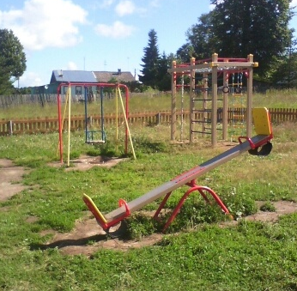
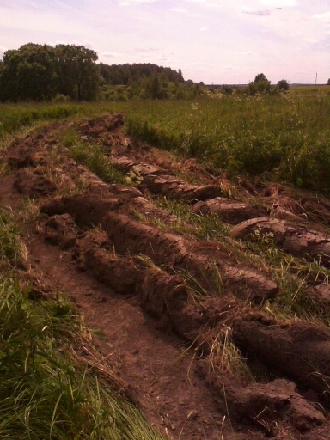
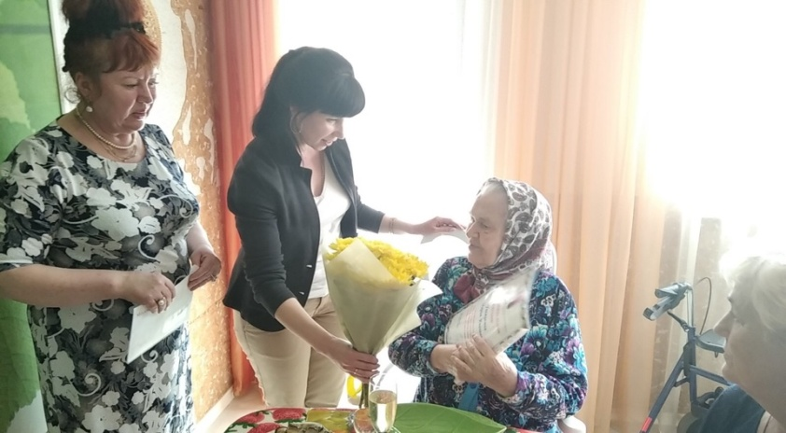
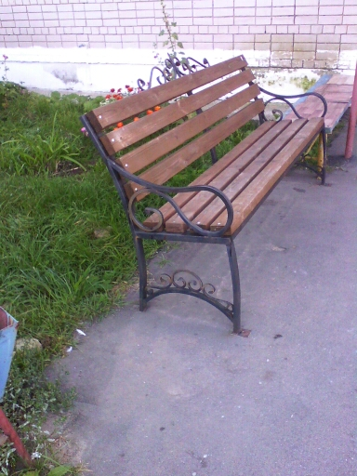
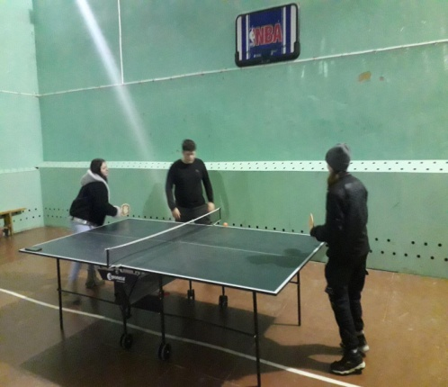
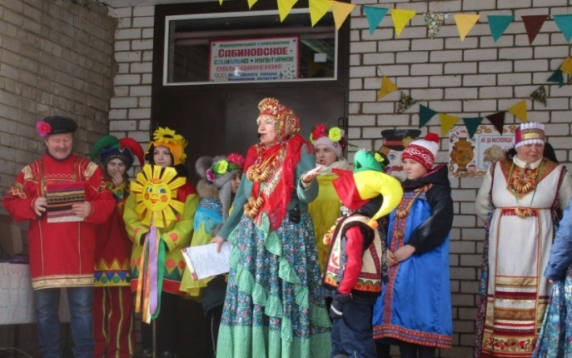
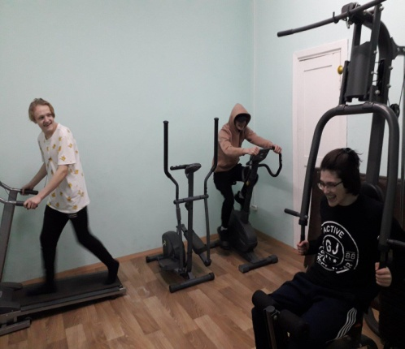
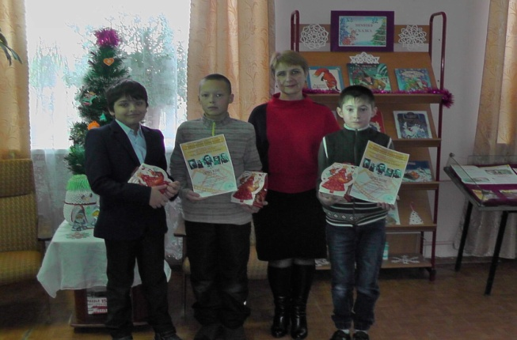
МУНИЦИПАЛЬНЫЕ ПОДПРОГРАММЫ
САБИНОВСКОГО СЕЛЬСКОГО ПОСЕЛЕНИЯ
ПО НАПРАВЛЕНИЯМ В 2023 - 2025 ГОДАХ
Благоустройство
Муниципальное
УПРАВЛЕНИЕ
Обеспечение безопасности
Культура, молодежная политика и спорт

Slide 19
Распределение расходов бюджета Сабиновского
СЕЛЬСКОГО ПОСЕЛЕНИЯ по муниципальным ПОДпрограммам
и непрограммным направлениям деятельности на 2023 – 2025 годы
тыс. руб.
Название муниципальной программы | 2023год | 2024год | 2025 год
Муниципальная программа "Развитие территории Сабиновского сельского поселения на 2023 -2025гг." | 8435,35 | 7213,43 | 7386,30
Подпрограмма "Муниципальное управление" | 4527,91 | 4205,82 | 4335,43
Подпрограмма "Безопасность поселения" | 40,00 | 50,00 | 50,00
Подпрограмма "Благоустройство территории" | 356,00 | 236,74 | 280,00
Подпрограмма "Культура, молодёжная политика и спорт" | 3511,44 | 2720,87 | 2720,87
Непрограммные направления | 1221,80 | 1215,10 | 1113,20
Итого расходов | 9657,15 | 8428,53 | 8499,50
Отношение расходной части бюджета в программно-целевого метода к общему объему расходов бюджета | 87,35 | 85,58 | 86,90

Slide 20



Подпрограмма "Муниципальное управление"
Сроки реализации подпрограммы 2023-2025годы
Цель подпрограммы
Повышение эффективности деятельности органов местного самоуправления Сабиновского сельского поселения по реализации своих полномочий в целях повышения качества решения вопросов местного значения, исходя из интересов населения и хозяйствующих субъектов Сабиновского сельского поселения
Основное мероприятие :
Передача части полномочий Сабиновского сельского поселения по решению вопросов местного значения – 0,00 тыс. руб.
Основное мероприятие :
Осуществление других общегосударственных вопросов- 447,04 тыс. руб.
Всего расходов по подпрограмме в 2023 году - 4527,91 тыс. руб.
Основное мероприятие :
Меры социальной помощи и поддержки отдельных категорий населения Сабиновского сельского поселения – 152,92 тыс. руб.
Основное мероприятие :
Обеспечение деятельности органов местного самоуправления – 3927,95 тыс. руб.

Slide 21

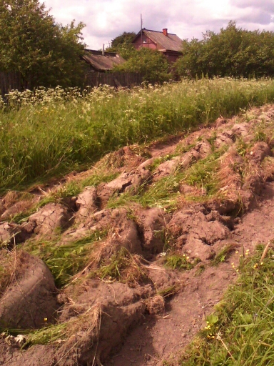
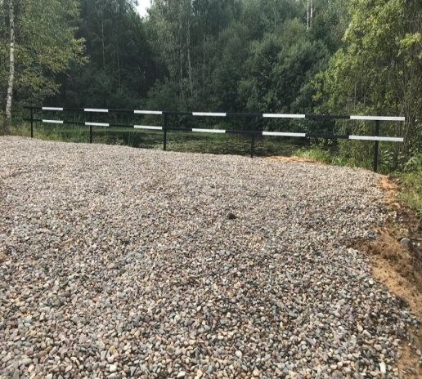
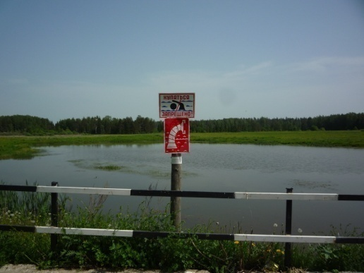
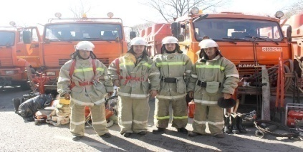
Подпрограмма "Безопасность поселения"
Сроки реализации подпрограммы 2023-2025 годы
Всего расходов по подпрограмме в 2023 году - 40,00 тыс. руб.
Задачи подпрограммы
Основное мероприятие:
Обеспечение пожарной безопасности – 40,00 тыс.руб.
Цель подпрограммы
- разработка и осуществление мер пожарной безопасности;
- реализация прав, обязанностей и ответственности в области пожарной безопасности;
- проведение противопожарной пропаганды и обучение населения мерам пожарной безопасности;
- информационное обеспечение;
- осуществление контроля по обеспечению пожарной безопасности;
- учёт пожаров и их последствий;
- установление особого противопожарного режима;
- обеспечения надлежащего состояния источников противопожарного водоснабжения
обеспечение условий в сфере защиты населения и территории Сабиновского сельского поселения от пожаров, повышение удовлетворенности населения проводимыми противопожарными мероприятиями, повышение уровня информированности населения о правилах поведения и действиях при пожарах

Slide 22


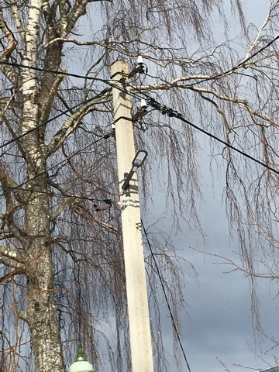
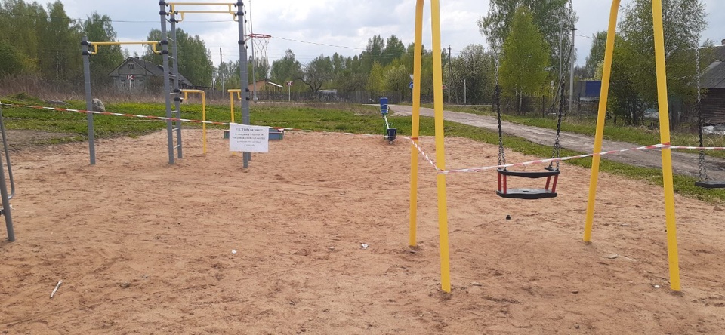
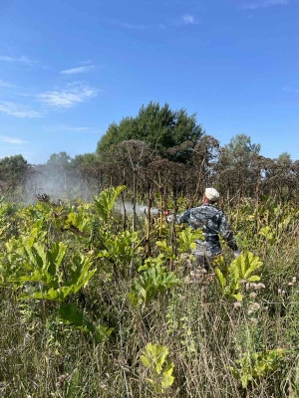
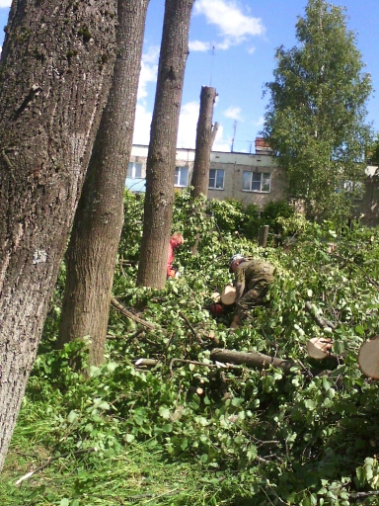

Подпрограмма "Благоустройство территории"
Сроки реализации подпрограммы 2023-2025 годы
Всего расходов по подпрограмме в 2023 году - 356,00 тыс. руб.
Основное мероприятие :
Организация освещения населённых пунктов – 276,00 тыс.руб.
Основное мероприятие
Благоустройство населённых пунктов Сабиновского сельского поселения – 80,00 тыс.руб.
Цели подпрограммы
- контроль и обеспечение надлежащего технического состояния объектов наружного уличного освещения для бесперебойного освещения улиц в населенных пунктах Сабиновского сельского поселения;
- обеспечение рационального использования энергетических ресурсов за счет реализации мероприятий по энергосбережению и повышению энергетической эффективности;
- снижение расходов местного бюджета на оплату энергетических ресурсов;
- совершенствование системы комплексного благоустройства территории Сабиновского сельского поселения;
повышение общего уровня
благоустройства поселения.

Slide 23



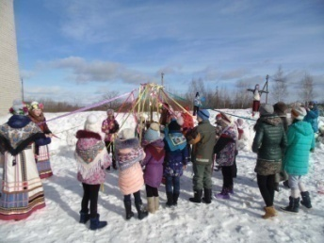
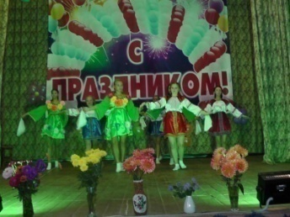
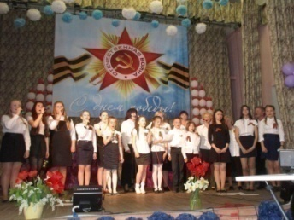
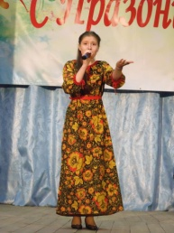
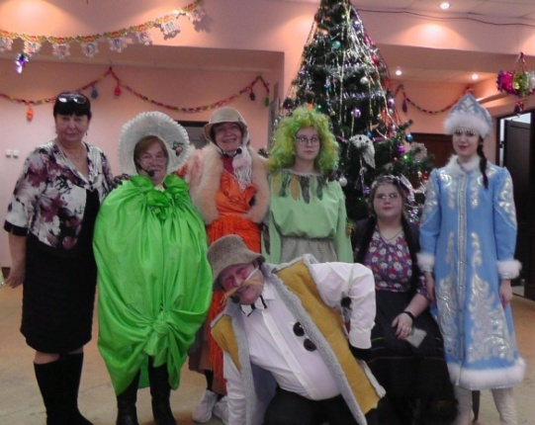
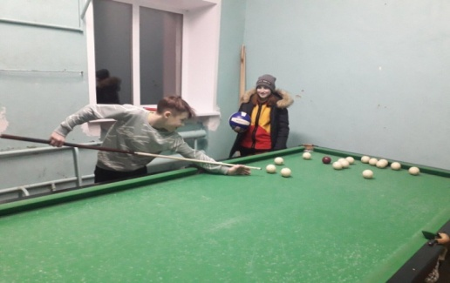

Подпрограмма "Культура, молодёжная политика и спорт"
Сроки реализации подпрограммы 2023-2025 годы
Цель подпрограммы
  Сохранение и развитие культурного, духовного наследия, развитие физической культуры и массового спорта в Сабиновском сельском поселении
Культурную жизнь в поселении обеспечивает МКУ«Сабиновское СКО», в структурном подразделении которого находятся: клуб, библиотеки, спортивный зал. В клубе работают кружки и секции.
Всего расходов по подпрограмме в 2023году - 3511,44 тыс. руб.
Основное мероприятие :
Осуществление переданных полномочий по библиотечному обслуживанию – 988,81 тыс.руб.
Целевые индикаторы и показатели
подпрограммы "Культура, молодёжная политика и спорт"
Основное мероприятие :
Обеспечение мероприятий в
области молодёжной
политики – 3,0 тыс.руб.
Основное мероприятие :
Обеспечение мероприятий в
сфере культуры, организация
культурного досуга –
2516,63 тыс.руб.
Количество посещений культурно-досуговых мероприятий – 6452 человека
Основное мероприятие :
Обеспечение мероприятий в
области физической культуры и спорта – 3,0 тыс.руб.
Количество посещений спортивных мероприятий – 1153 человека
Количество участников в клубных формированиях – 434 человек
Количество детей, привлеченных к участию в творческих мероприятиях – 77 человек
Учреждения культуры публикуют на официальном сайте отчет по проведенным мероприятиям - http://adm-sabinovo.ru/kul-tura-i-sport.html
Количество проведенных культурно-досуговых мероприятий – 800 единиц

Slide 24
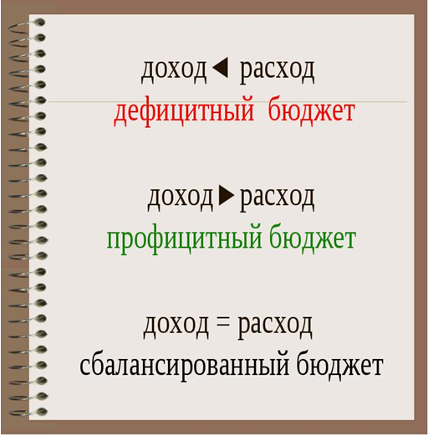


Источники финансирования дефицита бюджета
Источниками финансирования дефицита бюджета поселения
Проект бюджета Сабиновского сельского поселения Лежневского муниципального района Ивановской области на 2023 год планируется сбалансированный
На плановый период 2024 и 2025годов бюджет планируется дефицитным, в пределах допустимого процента, согласно статье 92.1 БК РФ
бюджетные кредиты, полученные от бюджетов других уровней бюджетной системы РФ
кредиты,
полученные от кредитных организаций
изменение остатков средств на счетах по учету средств местного бюджета
муниципальный долг,
то есть совокупность долговых обязательств муниципального образования

Slide 25


Муниципальный долг Сабиновского сельского поселения
Лежневского муниципального района
Статья 9 «Муниципальные внутренние заимствования Сабиновского сельского поселения, муниципальный внутренний долг Сабиновского сельского поселения и расходы на его обслуживание, предоставление государственных гарантий Сабиновского сельского поселения»
Согласно статье 9 проекта Решения О бюджете Сабиновского сельского поселения на 2023 год и на плановый период 2024 и 2025 годов
МУНИЦИПАЛЬНЫЙ ДОЛГ Сабиновского сельского поселения Лежневского муниципального района
утвержден:
ДОЛГ
- на 2023 год в сумме 0,00 руб.;
- на 2024 год в сумме 0,00 руб.;
- на 2025 год в сумме 0,00 руб.

Slide 26
Информация для контактов
Граждане, которые хотят больше узнать о Бюджете
Сабиновского сельского поселения
могут обратиться к главе поселения, либо в финансовый отдел администрации
Сабиновского сельского поселения
Также свои вопросы и предложения Вы можете направить:
по телефону (факсу) 8 (4932) 346075
на адрес электронной почты Sabinovo@ivreg.ru
письмом по почте 155126, Ивановская область, Лежневский район, д.Сабиново, ул.Мичурина, д.1а
на официальный сайт Администрации Сабиновского сельского поселения Лежневского муниципального района в разделе Бюджет (http://adm-sabinovo.ru)

Slide 27
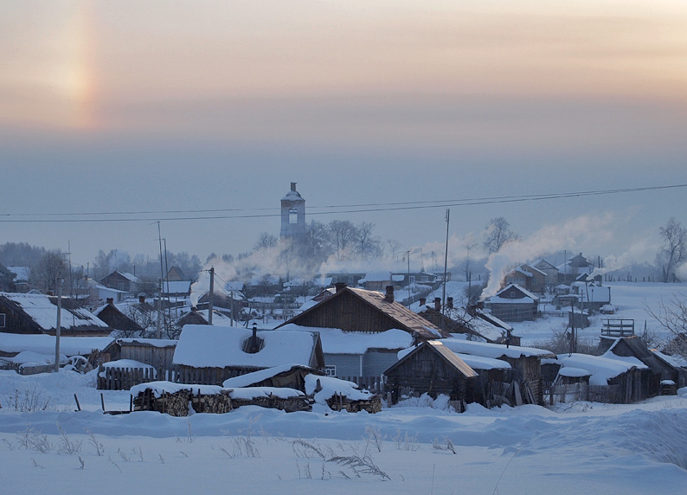
СПАСИБО
ЗА ВНИМАНИЕ!

